Slide 2

La révolution ASP.NET 5 !
Benjamin Talmard
Microsoft Azure Technical Evangelist | Microsoft
@benjiiim

Slide 3


Le futur de .NET
.NET
2015
Applications
Clientes
Applications et
services Web
Ouverture
ASP.NET 5 et ASP.NET 4.6 (Web Forms, MVC, Web API, Web Pages, SignalR), WCF
Framework
.NET 4.6
Windows Store, WPF, Windows Forms, Windows Phone, Console apps.
.NET Native (Windows 10)
Optimisé pour les appareils
Compilation native
Epreinte réduite, côte à côte
Pour tous les appareils
.NET Core 5
ASP.NET Core 5
Optimisé pour le cloud
Haut débit
Epreinte réduite, côte à côte
Pour toutes les plateformes
Commun
Runtime
Compilateurs
Packages
Next gen JIT (“RyuJIT”)
SIMD (Données en parallèle)
NET Compiler Platform (“Roslyn”)
Innovation des langages
Librairies ,NET Core 5
Librairies .NET Framework 4.6
ASP.NET 5

Slide 4
Un peu d’histoire
1996
2010
Active Server Pages (ASP)
ASP.NET Web Pages
2002
2012
ASP.NET
ASP.NET Web API, SignalR
2008
2015
ASP.NET MVC
ASP.NET 5
ASP.NET 5

Slide 5


ASP.NET 5
Les principes
Cycles de développement
optimisés
Totalement modulaire
Cloud-ready
Indépendant de l’éditeur
Open Source avec contributions
OSS
Cross-Platform
Performant
ASP.NET 5

Slide 6
ASP.NET 5
Démo
ASP.NET 5

Slide 7
Avant ASP.NET 5
Les Framework applicatifs modernes
Web Pages 2
MVC 5
Web API 2
Razor
HTML Helpers
HTML Helpers
Controllers
Controllers
Actions
Actions
Filters
Filters
Model binding
Model binding
Dependency Resolver
Dependency Resolver
ASP.NET 5

Slide 8
Avec ASP.NET 5
Les Framework applicatifs modernes
MVC 6
Web Pages
MVC
Web API
Razor
HTML / Tag Helpers
Controllers
Actions
Filters
Model binding
Dependency Resolver
ASP.NET 5

Slide 9
ASP.NET 5
Démo
ASP.NET 5

Slide 10
Sous le capot
Glossaire
DNX - .NET Execution Environment Le SDK contenant les outils et le runtime cross-plateforme.
dnx Exécutable natif chargeant la CLR de votre choix, votre projet et ses dépendances
dnu : .NET Development Utility Exécutable regroupant tous les outils complémentaires, comme le Build, le Package ou le Publish
Core CLR La CLR Open Source et cross plateforme de .NET Core
CoreFX Les librairies .NET dont la majorité est distribuée sous forme de composants NuGet
Roslyn Compilateur .NET ouvert
dnvm DNX Version Manager, pour gérer les différentes versions du DNX
ASP.NET 5

Slide 11
ASP.NET 5
Démo
ASP.NET 5

Slide 12
Conclusion
ASP.NET 4.6
ASP.NET 5
ASP.NET 5

Slide 13
Ressources
http://docs.asp.net
http://www.asp.net/vnext
https://github.com/aspnet/Home
Microsoft Virtual Academy ASP.Net 5
http://blogs.msdn.com/b/webdev/
ASP.NET Community Standup
https://twitter.com/shanselman
ASP.NET 5

Slide 14

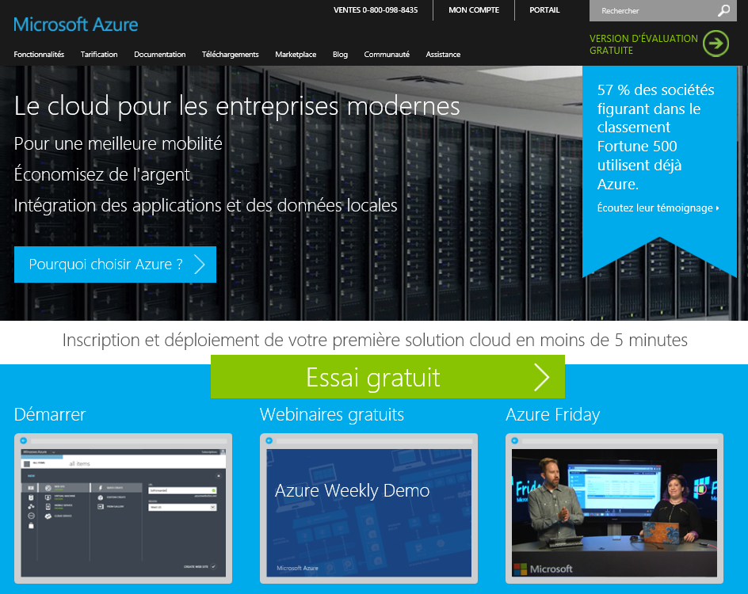

Démarrez avec votre Azure
Pour tous
Un mois d’essai offert
Pour les startups
Bizspark
Pour les abonnés MSDN
http://azure.com
http://www.microsoft.com/bizspark/
http://aka.ms/azurepourmsdn
150€ de ressources offertes
Sans engagement
Activez vos bénéfices Azure jusqu’à 115€ de ressources mensuelles offertes
115€ /mois
x5 membres
x3 ans
= 4 175€ de ressources offertes
= 49 000€ de ressources offertes pendant un an

